Slide 1
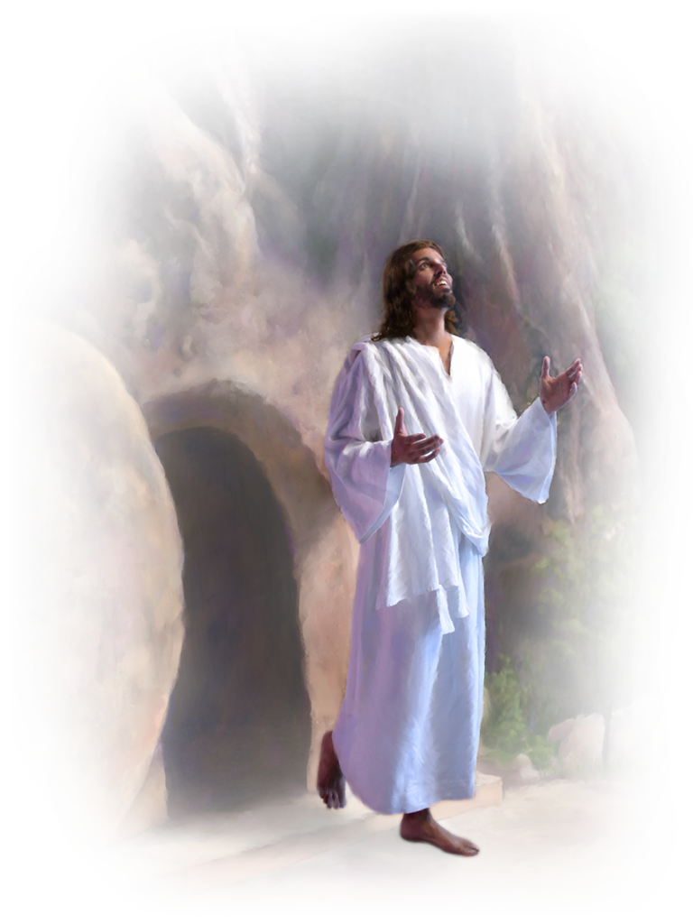
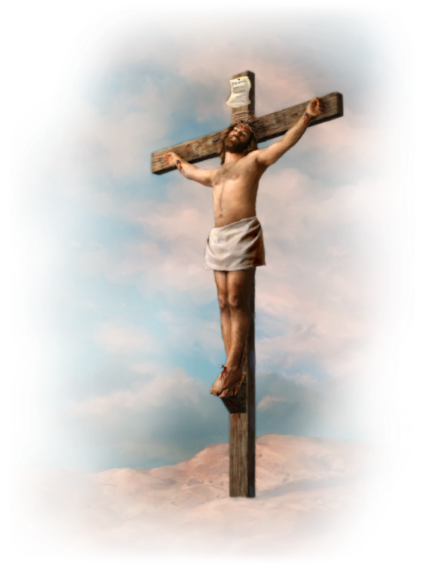
RĂSTIGNIT ȘI ÎNVIAT
Studiul 13 pentru 25 iunie 2016

Slide 2
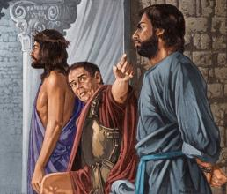
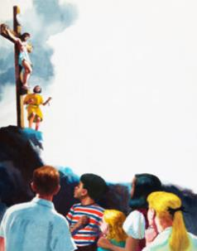
ÎNLOCUITORUL LUI BARABA
«Când erau adunaţi la un loc, Pilat le-a zis: „Pe care voiţi să vi-l slobozesc? Pe Baraba sau pe Isus, care se numeşte Hristos?“» (Matei 27:17)
ISUS BARABA
Lider politic
Dorea să elibereze poporul de romani
ISUS HRISTOS
Lider spiritual
A eliberat poporul de păcat
Promitea slavă pământească
Oferea glorie veșnică
Isus a purtat crucea care a fost pregătită pentru Baraba. Astfel, Baraba reprezenta lumea pentru ale cărei delicte a fost crucificat Isus.
Este o alegere pe care toți trebuie să o facem: Isus sau lumea.

Slide 3
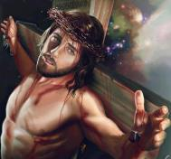
ÎNLOCUITORUL NOSTRU
«Şi pe la ceasul al nouălea, Isus a strigat cu glas tare: „Eli, Eli, Lama Sabactani?“ adică: „Dumnezeul Meu, Dumnezeul Meu, pentru ce M-ai părăsit?“» (Matei 27:46)
Recitând cuvintele Psalmului 22:1, Isus a arătat teribila despărțire de Tatăl pe care o produce păcatul.
Numai Dumnezeu putea lua asupra Sa păcatul nostru și să sufere moartea veșnică – despărțirea totală de Tatăl – în locul nostru.
În ciuda fricii îngrozitoare, credința lui Isus a rămas intactă. S-a păstrat fidel până la sfârșit: «Tată, în mâinile Tale Îmi încredințez Duhul» (Luca 23:46).

Slide 4
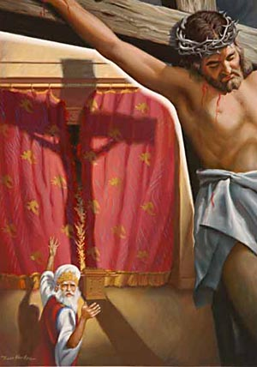
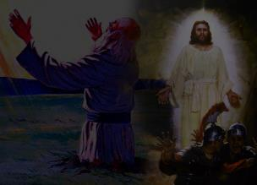
ÎNLOCUITORUL SANCTUARULUI
«Şi îndată perdeaua dinăuntrul Templului s-a rupt în două, de sus până jos, pământul s-a cutremurat, stâncile s-au despicat,mormintele s-au deschis şi multe trupuri ale sfinţilor care muriseră, au înviat.» (Matei 27:51-52)
La moartea lui Isus au avut loc două evenimente semnificative:
Perdeaua din Sfânta Sfintelor s-a rupt.
Evenimentul care era simbolizat de jertfele din sanctuar s-a împlinit. Nu mai era nevoie să se verse sângele animalelor, deoarece sângele Mielului a fost deja vărsat.
Mormintele s-au deschis și câțiva sfinți au înviat (după ce Isus a înviat [v. 53]).
Acești sfinți dau mărturie despre Isus și lucrarea Lui pe acest pământ. La fel ca și ei, într-o zi, și noi vom fi eliberați de păcat și vom fi îmbrăcați în nemurire.

Slide 5
«Atunci când Hristos a înviat, El a eliberat din mormânt o mulţime de captivi. Cutremurul de la moartea Lui deschisese mormintele şi, când El a înviat, ei au venit afară cu El. Aceştia fuseseră conlucrători cu Dumnezeu şi, cu preţul vieţii lor, mărturisiseră despre adevăr. De astă dată, urmau să fie martori pentru Acela care îi înviase din morţi.
În timpul lucrării Sale, Isus readuse morţii la viaţă. Înviase pe fiul văduvei din Nain, pe fiica unui bărbat de frunte şi pe Lazăr. Dar aceştia nu erau îmbrăcaţi în nemurire. După învierea lor, erau încă supuşi morţii. Dar aceia care au ieşit din mormânt la învierea lui Hristos erau ridicaţi la viaţă veşnică. Ei s-au înălţat cu El, ca trofee ale biruinţei Sale asupra morţii şi mormântului. „Aceştia”, a spus Hristos, „nu mai sunt robii lui Satana, i-am răscumpărat. I-am adus din mormânt ca cel dintâi rod al puterii Mele, pentru a fi cu Mine acolo unde sunt şi Eu, să nu mai vadă niciodată moartea şi să nu mai guste suferinţa.”»
E.G.W. (Hristos Lumina Lumii, pag. 786)

Slide 6
ISUS A ÎNVIAT
«Şi dacă n-a înviat Hristos, credinţa voastră este zadarnică, voi sunteți încă în păcatele voastre […] Dar acum, Hristos a înviat din morţi, pârga celor adormiţi.»
(1 Corinteni 15:17, 20)
Dacă Isus nu ar fi înviat? Ar fi însemnat că El nu are putere să îl elibereze pe om din moarte și să biruie păcatul.
Chiar înainte de a muri, Isus a dat asigurarea că, vorbind de propria Lui viață, «Am putere s-o dau, şi am putere s-o iau iarăş» (Ioan 10:18).
Învierea lui Isus este asigurarea noastră maximă. «Căci dacă credem că Isus a murit şi a înviat, credem şi că Dumnezeu va aduce înapoi împreună cu Isus pe cei ce au adormit în El» (1 Tesaloniceni 4:14).

Slide 7
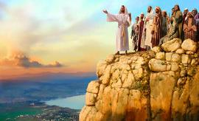
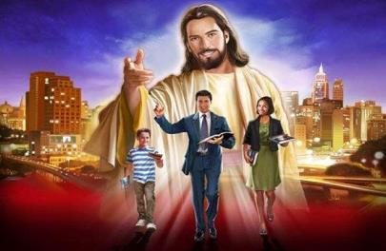
ISUS NE-A DAT O LUCRARE
«Toată puterea Mi-a fost dată în cer şi pe pământ. Duceţi-vă şi faceţi ucenici din toate neamurile, botezându-i în Numele Tatălui şi al Fiului şi al Sfântului Duh.» (Matei 28:18-19)
Înainte de a urca la cer, Isus a încredințat ucenicilor o lucrare. Această lucrare emană din autoritatea primită de la Tatăl: «Toată puterea Mi-a fost dată … Duceți-vă».
Deși predicarea Evangheliei trebuie să fie făcută de buze umane, se realizează prin autoritate divină. Trebuie să chemăm toate națiunile să accepte suveranitatea Regelui Regilor și Domnului Domnilor.
Această lucrare nu îi privește doar pe cei 500 de apostoli care s-au întâlnit cu Isus cu acea ocazie (1 Corinteni 15:6). Toți suntem implicați în realizarea ei.

Slide 8
«Domnul Dumnezeu ne-a făgăduit pentru veșnicie că va da putere și har tuturor celor ce sunt sfințiți prin ascultarea de adevăr. Isus Hristos, căruia I s-a dat toată puterea în cer și pe pământ se unește în simpatie cu instrumentele Sale, sufletele sincere care zi de zi se împărtășesc cu pâinea vieții “care se coboară din cer”. Ioan 6:33.
Biserica de pe pământ, unită cu biserica din ceruri, poate realiza orice lucru.»
E.G.W. (Ca să-L cunosc pe El, n.t. 4 decembrie)

